Slide 1
Третья воздушная армия в судьбе
Калининского фронта
Подготовили проект
Юнармейцы МБОУ СОШ №5 г. Торжка:
Парфенов Антон Сергеевич,
Хрыпов Артем Александрович
Руководитель проекта: Сверлова Н.В.

Slide 2
Актуальность данного проекта состоит в том, что:
1. Мы должны помнить не только о военных действиях сухопутных войск в боях Калининского фронта, но и о работе и подвигах воздушной армии;
2. Мы должны чтить память и гордиться великими людьми, которые воевали, чтобы мы жили;
3. В нашей школе есть музей 399 авиаполка воздушной армии, который непосредственно принимал участие в боях Калининского фронта.

Slide 3
Цель исследования – изучить историю и вклад летчиков и командиров 3-ей воздушной армии в операциях Калининского фронта
Задачи:
Рассмотреть историю создания 3-ей воздушной армии Калининского фронта
Выявить героев летчиков и их подвиги, участвовавших в воздушных операциях Калининского фронта
Проследить связь родного города с участием 399 авиаполка связи воздушной армии

Slide 4
Гипотеза исследования:
Предполагается, что если данный материал добавить в разработку уроков, единых классных часов и внеклассных мероприятий образовательных организаций, то существенно возрастет интерес к данной теме, а также повыситься уровень патриотического воспитания молодежи.

Slide 5
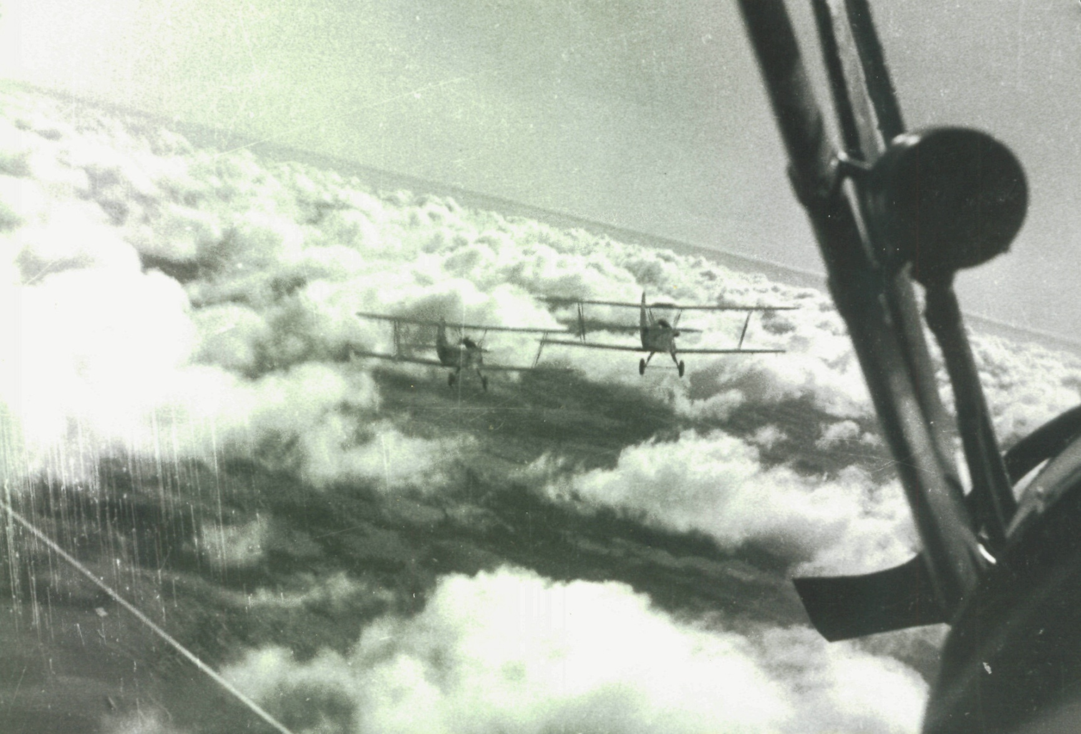
Третья Воздушная армия – одна из активно участвовавших в боях и прославленная армия ВВС периода Великой Отечественной Войны

Slide 6
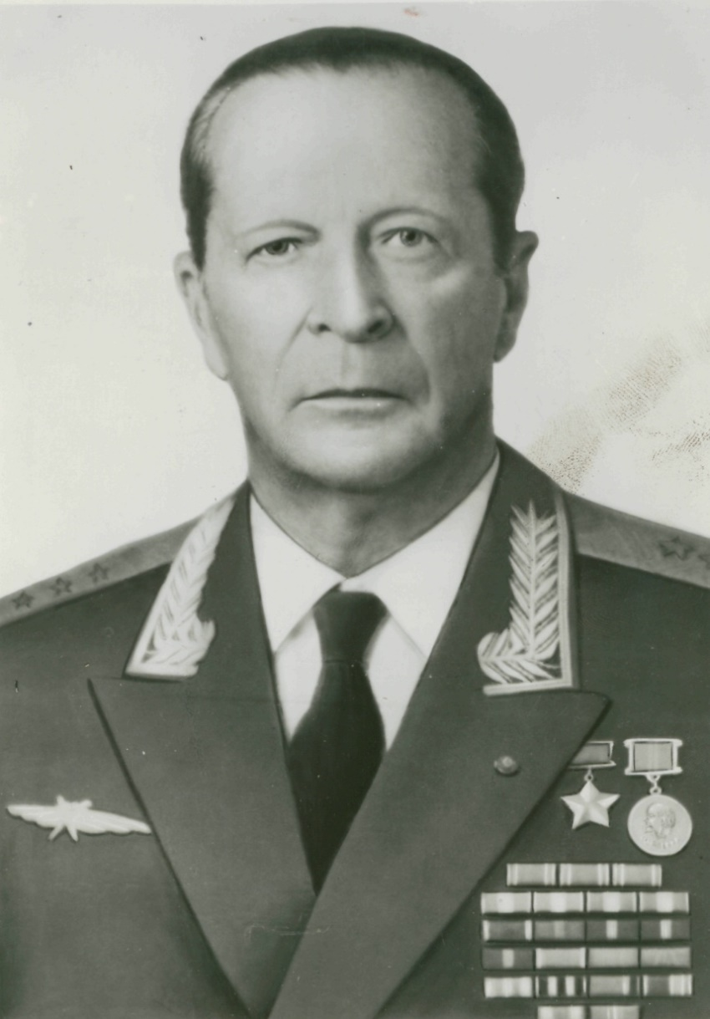
Командующим армией был назначен Герой Советского Союза генерал-полковник авиации
М. М. Громов

Slide 7
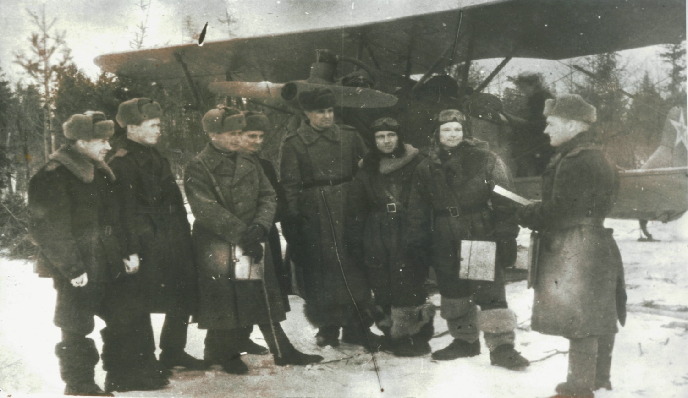
Летчики, имена которых незаслуженно забыты…
В. М. Романов – возглавлял гвардию истребителей
В. К. Нестеренко – командир эскадрильи гвардии майор, мастер штурмовых атак

Slide 8
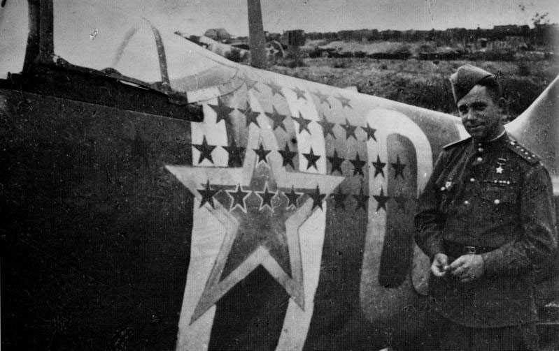
Молодой летчик-истребитель сержант Виталий Попков, заслонил своей машиной самолет командира

Slide 9
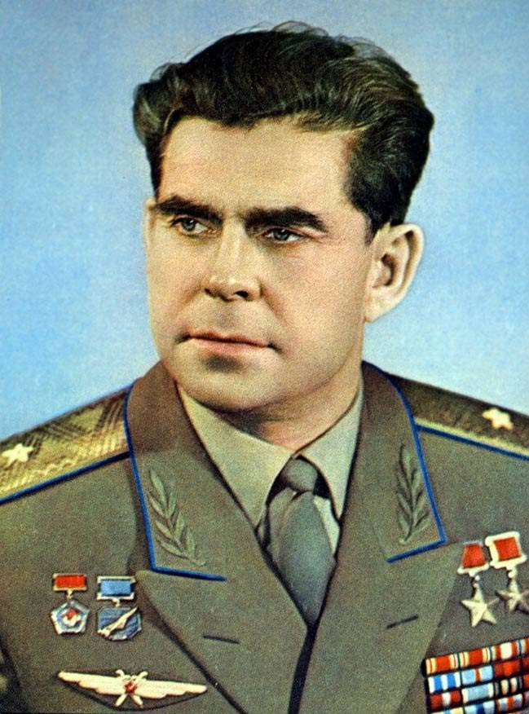
Генерал-майор авиации
Г. Т. Береговой, рискуя жизнью разбомбил состав вражеского эшелона

Slide 10
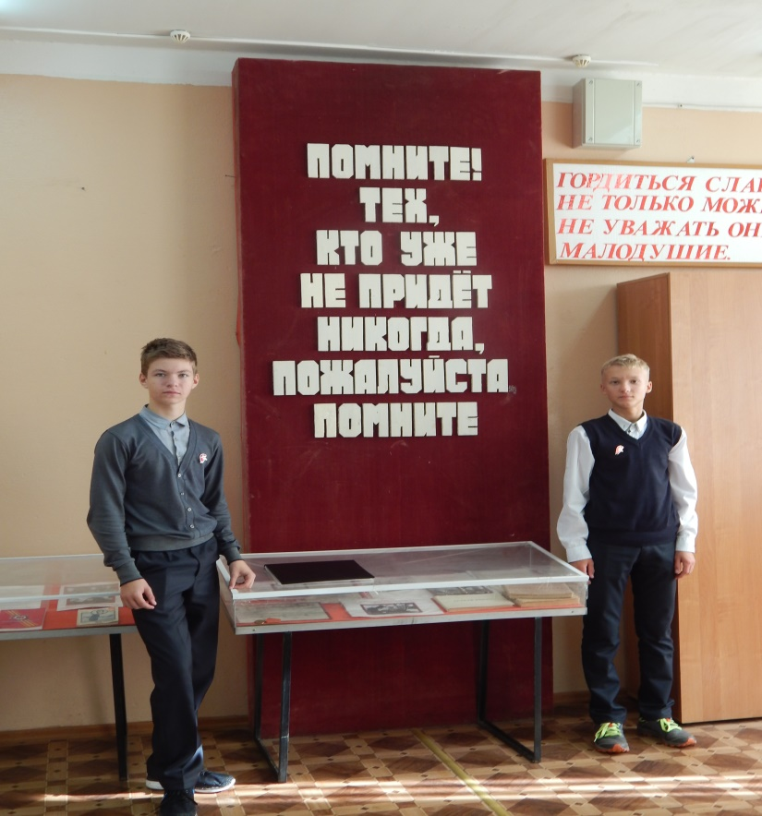
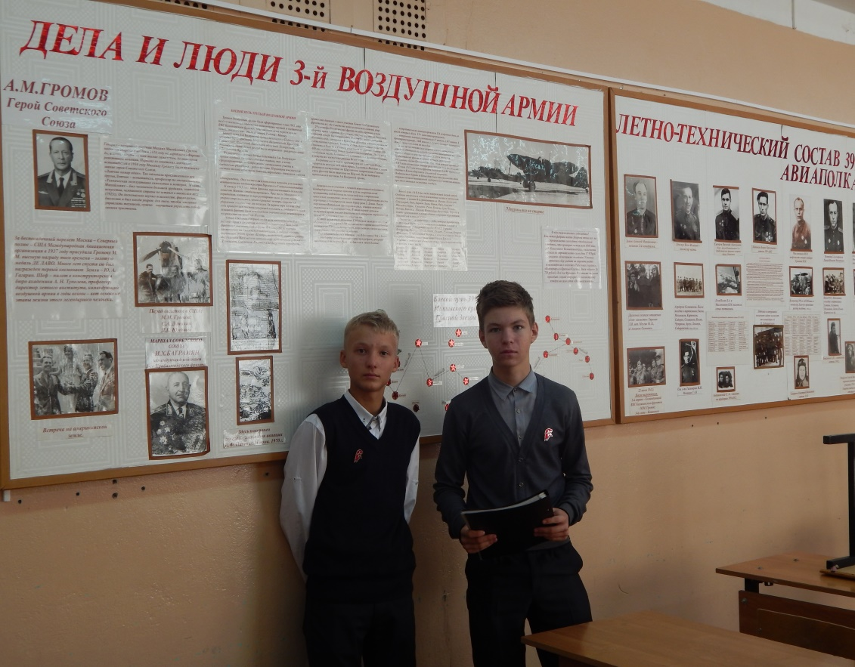
Музей 399 авиаполка связи в
МБОУ СОШ №5 г. Торжка

Slide 11
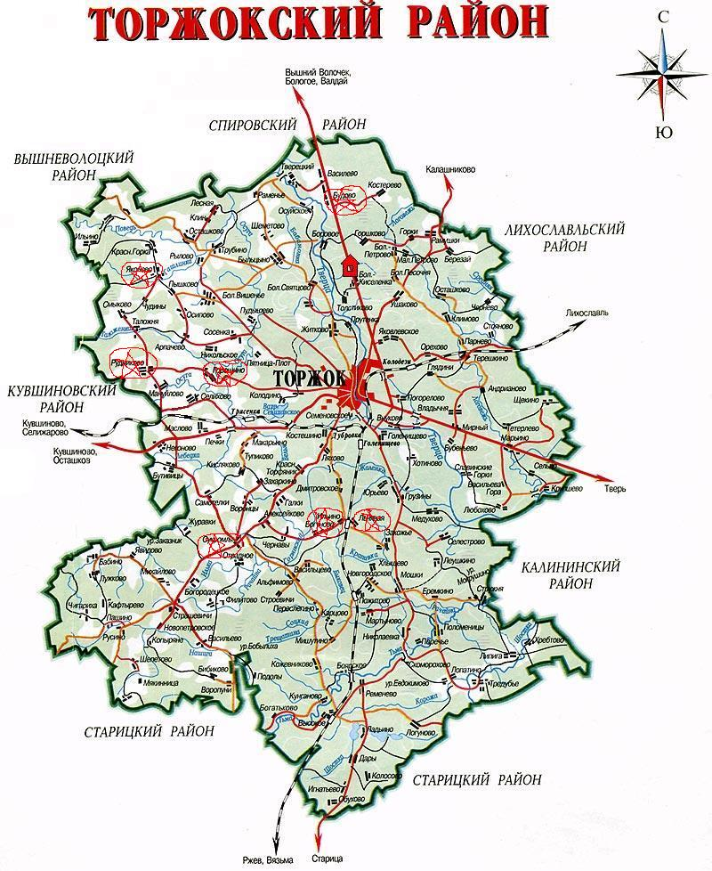
Аэродромы 399 авиаполка связи в Торжокском районе

Slide 12
Героям летчикам посвящается…
Земля ковром зелёным пробегает,
И вот она – за кромкой облаков.
Упругий воздух крылья обтекает,
Как свежее парное молоко.
Летят машины, обгоняя время.
Гудит в турбинах буйная гроза.
Глядят вперёд сквозь стёкла гермошлемов
Пытливые и смелые глаза.
Вперед и ввысь – им Родина велела,
Готовы встретить в воздухе врага,
И надо будет – точен взгляд прицела,
Не промахнётся твёрдая рука.
А. БРУС

Slide 13
Список использованных источников и литературы
Архивные материалы музея 399 авиаполка связи 3-ей воздушной армии МБОУ СОШ №5 г.Торжка
Бешанов В.В. Год 1942 - «учебный». - Мн.: Харвест, 2003. С. 228
Еременко А. И. Годы возмездия. 1943–1945. – М.: Финансы и статистика, 1985. С. 424
Калининский фронт // Военная энциклопедия /П. С. Грачев. – М.: Военное издательство,1995. Т. 3. С. 461

Slide 14
Спасибо за внимание!

